Slide 1

6、最佳路径

Slide 2
格罗培斯 定稿 催促 地中海海滨 漫山遍野 拐入 任其选择 启发 踩出 有宽有窄
焦躁 吆喝

Slide 3
 | 做 法 | 结 果
许多园主
一位老太太

Slide 4
 | 做 法 | 结 果
许多园主
一位老太太
格罗培斯

Slide 5
她这种给人自由，任其选择的做法使大师深受启发，他下车摘了一篮葡萄，就让司机掉转车头，立即返回了巴黎。

Slide 6
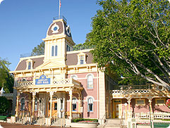

Slide 7
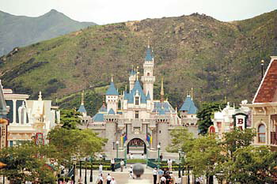

Slide 8
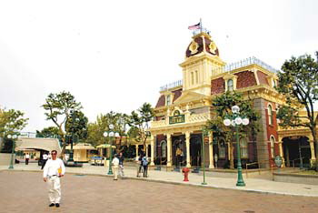

Slide 9
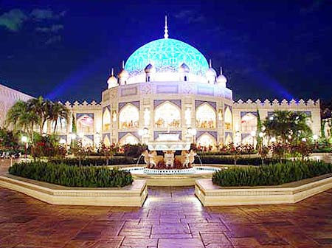

Slide 10
